Slide 1
Model Checking de código para propiedades basadas en eventos
Tesistas
Miguel Kiszkurno
Hugo Meléndez
Roberto Somosa
Director
Víctor Braberman

Slide 2
Agenda
Introducción:
  Contexto
  Motivación
  Objetivos
Desarrollo
  Algunas definiciones preliminares
  ¿Por qué utilizar Java PathFinder?
  Presentación del Framework
  Caso de estudio
Conclusiones generales y trabajo futuro

Slide 3
Introducción

Slide 4
Contexto (I)
Crecimiento en aspectos relacionados con el control de la calidad de los sistemas
Diversas técnicas de QA
  Revisiones de código
  Inspecciones de código
  Técnicas de derivación de estados
  Testing
  …
Introducción

Slide 5
Contexto (II)
Model Checking
  Técnica de verificación algorítmica
  Determina si un modelo satisface (ó no) alguna propiedad
  Minimiza el testing manual
Algunos lenguajes de definición de propiedades
  Linear Temporal Logic (LTL)
  Predicados sobre los estados
  Escenarios basados en eventos
Lenguaje de definición de modelos
  Diversos lenguajes de programación
Introducción
Notes:
El Model Checking nació como una técnica de verificación algorítmica orientada a facilitar el hallazgo de defectos en el diseño se sistemas complejos.
El proceso de verificación consiste en determinar si un modelo satisface alguna propiedad descripta mediante algún lenguaje formal.
Habitualmente, las propiedades se escriben utilizando LTL, aserciones, predicados sobre los estados o escenarios basados en eventos, mientras que el modelo se escribe utilizando algún lenguaje de programación.
Se han desarrollado una gran cantidad de herramientas de lo más variadas y sendas teorías que las respaldan.
Estas herramientas permiten analizar modelos como abstracciones de aplicaciones y ejecutar verificaciones sobre sistemas reales.
Es posible analizar el funcionamiento de sistemas críticos verificando propiedades sobre todo el universo de estados explorado exhaustivamente todas las posibles ejecuciones.
Esto disminuye el costo de encontrar defectos

Slide 6
Contexto (III)
Herramientas de model checking
  Se han desarrollado gran variedad de herramientas, con teorías que las respaldan
  Permiten analizar modelos como abstracciones de aplicaciones reales
  Algunas permiten analizar aplicaciones reales
  Exploran exhaustivamente el universo de estados
Introducción
Notes:
El Model Checking nació como una técnica de verificación algorítmica orientada a facilitar el hallazgo de defectos en el diseño se sistemas complejos.
El proceso de verificación consiste en determinar si un modelo satisface alguna propiedad descripta mediante algún lenguaje formal.
Habitualmente, las propiedades se escriben utilizando LTL, aserciones, predicados sobre los estados o escenarios basados en eventos, mientras que el modelo se escribe utilizando algún lenguaje de programación.
Se han desarrollado una gran cantidad de herramientas de lo más variadas y sendas teorías que las respaldan.
Estas herramientas permiten analizar modelos como abstracciones de aplicaciones y ejecutar verificaciones sobre sistemas reales.
Es posible analizar el funcionamiento de sistemas críticos verificando propiedades sobre todo el universo de estados explorado exhaustivamente todas las posibles ejecuciones.
Esto disminuye el costo de encontrar defectos

Slide 7
Motivación
Hay sistemas complejos donde
  El testing manual es ineficiente o incompleto
  Otras técnicas son muy costosas
Las herramientas de model checking permiten salvar estas dificultades
Introducción
Notes:
El testing manual es incompleto o ineficiente porque es muy complicado o imposible hacer pruebas sobre combinaciones de scheduling
Aplicación en sistemas complejos y críticos (Controladores de vuelo, sistemas de monitoreo, etc.) donde
El testing manual es altamente costoso
El cubrimiento de otras técnicas no es completo
Verificación semiautomática
Existen problemas habituales:
La difícil escalabilidad: El espacio de estados crece en forma exponencial con respecto a la complejidad del sistema.
El uso de recursos: Los componentes utilizados tienen capacidad finita. Lo cual restringe sensiblemente los sistemas o modelos sobre los que se pueden realizar las verificaciones.
La complejidad para definir propiedades de manera sencilla
En muchos casos el uso de estas herramientas debe acotarse a modelos simplificados y no a aplicaciones reales
Verificar el comportamiento de dichos sistemas de manera más automática

Slide 8
Objetivos del Trabajo
Hay casos en que es mas “natural” expresar las propiedades en términos de secuencias o patrones de eventos
Entonces, los objetivos son
  Extender alguna herramienta para que permita predicar sobre patrones de eventos
  Controlar de alguna forma la explosión en el espacio de estados
Introducción

Slide 9
Herramientas Utilizadas
JPF
  Model checker de código Java
  Muy estable y mantenido
  Flexible y extensible
SPIN
  Model checker orientado a modelos concurrentes
  Permite modelar y verificar la interacción entre procesos concurrentes
  Provee un lenguaje de definición de modelos simple y declarativo
Introducción

Slide 10
Algunas definiciones preliminares

Slide 11
Eventos
Cualquier cambio observable durante la ejecución de un sistema que pueda ser relevante para la verificación de su correcto comportamiento
Ejemplos
  La ejecución de una instrucción
  La ocurrencia de eventos externos al modelo a chequear
Nos enfocaremos en las ejecuciones de determinadas instrucciones
  Asignación de variables
  Ejecución de funciones o métodos
Algunas definiciones preliminares
Notes:
La definición de evento es independiente de la herramienta

Slide 12
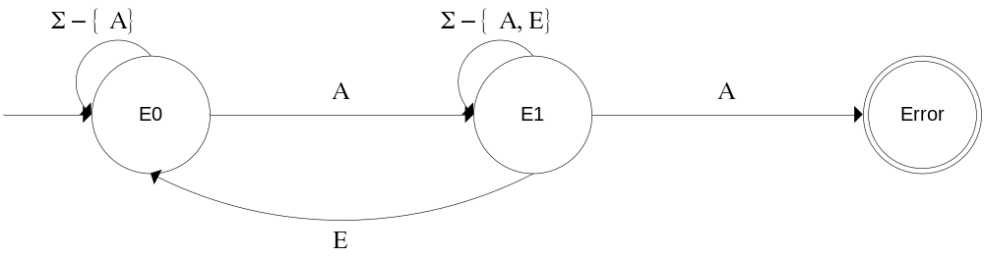
Patrones de Eventos
Relación de precedencia temporal entre distintos eventos
Los representaremos con autómatas finitos determinísticos (AFD)
Algunas definiciones preliminares
Notes:
No era el foco de la tesis definir un lenguaje de especificación de propiedades
Es un lenguaje simple y acotado pero adecuado para definir propiedades sencillas
El autómata tiene en cuenta la historia de eventos pasados
El autómata es una representación natural de lo que nosotros queremos. Hay muchos otros lenguajes de definición de propiedades que “compilan” a AFDs

Slide 13
Escenarios de control
Son mecanismos que permiten acotar la verificación a un subconjunto de las trazas generadas
Preámbulo
  Condición impuesta sobre la ejecución del modelo para dar comienzo a la verificación
Contexto de ejecución
  Condición impuesta al modelo para determinar si se continúa con la verificación
Algunas definiciones preliminares
Notes:
pensar en ejemplos para c/u

Slide 14
¿Por qué Java PathFinder?

Slide 15
Características de la herramienta
Es un emprendimiento Open Source
Es una Java Virtual Machine que permite verificar programas desarrollados en Java
  Recorre “todos” los caminos de ejecución del modelo
  Genera nuevos estados a partir de un subconjunto de bytecodes
  En cada transición determina el cumplimiento de las propiedades
Provee diversos mecanismos para verificar el cumplimiento de propiedades
  Aserciones
  Properties
  Listeners
No provee soporte nativo para la definición de propiedades en términos de secuencias de eventos
Es el model checker de Java más estable y mantenido
¿Por qué Java PathFinder?
Notes:
Se originó como un traductor de Java a Promela
Aserciones
Aserciones estándar de Java
Properties
Se verifican en las transiciones entre estados
Listeners
Son observadores de la ejecución del modelo
Permiten suscribirse a ciertos eventos

Slide 16
Desafíos
Entender el modelo de verificación de la herramienta
Entender los mecanismos de observación provistos
Entender la estrategia de generación de estados
Definir una forma viable y mantenible de extender la herramienta
¿Por qué Java PathFinder?
Notes:
En JPF, existe un conjunto reducido de instrucciones (bytecodes de Java, no instrucciones del modelo) que ocasionan un cambio de estado del árbol de verificación y, por lo tanto existen combinaciones en la ejecución concurrente de procesos que no se estarán explorando.
Es por este último motivo que se definieron los tipos de eventos que se pueden utilizar para describir propiedades de patrones de eventos en JPF, que son los asociados a instrucciones de invocación de métodos. Si bien, no todas las invocaciones generan cambios de estado en el árbol del verificador, es razonable suponer que una gran cantidad de eventos se defina sobre invocaciones (de métodos) dinámicas, debido a que las propiedades de patrones sobre JPF permiten explotar la verificación del comportamiento de instancias dentro del modelo.
Otro de los aspectos analizados es el tema del concepto con el cual se describe una propiedad. Una de las características para definir una propiedad basada en patrones de eventos es la modalidad mediante la cual se la representa. Como se puede ver en el capítulo 3, en el presente trabajo se decidió optar por utilizar la estructura de AFD para representar propiedades de patrones de eventos. Sin embargo, existen lenguajes que permiten predicar sobre las propiedades en forma no determinística, como por ejemplo Visual Timed Scenarios ([BRAB05]). Si bien puede ser complejo el proceso de determinizar un autómata o propiedad no determinística, existen herramientas que resuelven la problemática.
Con respecto a la detección de la violación de una propiedad, existe un factor a considerar que es el paralelismo en el que se ejecutan, por un lado el motor de verificación de JPF y por otro el verificador de propiedades basadas en patrones de eventos. Esto significa que la evaluación del estado actual de una propiedad se realiza únicamente cuando se completa la ejecución de un estado del verificador, es decir durante una transición de estados. Por lo tanto, existirá forzosamente un retraso desde el instante en que un evento ocasiona una violación a la propiedad (o se invalida el contexto/preámbulo) hasta que se ejecuta la última instrucción del estado actual de la verificación.
El framework desarrollado sobre JPF está orientado principalmente a la verificación de patrones de eventos sobre modelos multithreading, debido a que es muy probable que la verificación sobre un solo thread no genere nuevos estados de la JVM (se omiten los casos en que el modelo haya sido instrumentado, por ejemplo, con el uso de la funcionalidad Verify[1] [JPF01]).

Slide 17
Framework de verificación de patrones de eventos

Slide 18
Breve Descripción
Framework desarrollado sobre JPF
Permite definir propiedades como patrones de eventos
  Propiedades Globales
  Propiedades Typestate
Permite acotar el espacio de estados explorado utilizando escenarios de control
FWK de verificación de patrones de eventos
Notes:
La ocurrencia de un evento se ha implementado como la ejecución de un bytecode de tipo INVOKE (por ejemplo: INVOKEVIRTUAL, INVOKESTATIC). Para simplificar la implementación dejamos afuera de esta versión la detección de ocurrencias de otro tipo de eventos distintos de INVOKE.
Definimos la clase AutomataVerificacion, que es una implementación sencilla de Autómata Finito Determinístico según lo descrito anteriormente.
Durante su ejecución, este autómata consume los distintos eventos definidos para el modelo y en base a estos, actualiza su estado interno.
Los requerimientos deben especificarse como antipropiedades.

Slide 19
Propiedades Globales vs Propiedades Typestate
Propiedades Globales
  Son globales a todo el modelo
Propiedades Typestate
  Permiten verificar propiedades sobre instancias de un tipo determinado
  El framework crea un AFD para cada instancia de dicha clase
FWK de verificación de patrones de eventos
Notes:
Ejemplo propiedad global: Algoritmo de selección de lider. Que siempre se elija un lider.
Las propiedades con las que trabajamos hasta el momento no permiten distinguir la ejecución de un método entre distintas instancias de una misma clase
Las propiedades Typestate permiten verificar las propiedades sobre instancias de clases determinadas. Al igual que el caso de las propiedades estándar, su representación es un Autómata Finito Determinístico cuyos estados se corresponden con los eventos que va disparando el objeto referenciado por la propiedad.
Supongamos que para un objeto de tipo Canal, es posible que sean relevantes sólo los eventos (generados por los métodos) OPEN y CLOSE, mientras que para un objeto de tipo NodoRed interesen sólo ON y OFF.
Al asociar una propiedad Typestate a una clase, se verificará sobre todos los objetos de dicha clase. De esta forma, la misma propiedad deberá ser instanciada tantas veces como objetos de la clase se construyan durante la verificación del modelo.
Para ejemplificar el escenario: supongamos que existe un modelo en el cual se van creando varios objetos de tipo Canal. Estos objetos tienen la particularidad de, dado un instante en la ejecución, encontrarse en dos posibles estados: opened o closed. Los eventos posibles sobre un objeto de tipo Canal son: OPEN, WRITE, CLOSE.
Se quiere verificar que para cada instancia se cumpla cierto patrón de eventos. Definamos este patrón de eventos como: 1 OPEN, seguido de 1 ó más WRITE, seguido de 1 CLOSE.
Si no se contara con la posibilidad de definir propiedades Typestate, no se podría verificar el patrón de eventos para cada Canal en particular; sólo se podría generar una propiedad de manera global. En este caso, sólo sería posible verificar el patrón de eventos para un modelo que genere un Canal a la vez, chequeando los eventos (OPEN, WRITE y CLOSE) globalmente.
Con la modalidad Typestate, se puede definir el autómata asociado para la clase Canal y, el framework se encargará de manejar un AFD para cada objeto de tipo Canal que se genere.
El framework extendido sobre JPF, al estar implementado sobre plataforma Java, provee mecanismos de introspección de tipos, a través del uso de Reflection. Dichos mecanismos son la base para poder implementar la funcionalidad para definir propiedades sobre Clases Abstractas o padres, en la jerarquía de clases de un modelo.

Slide 20
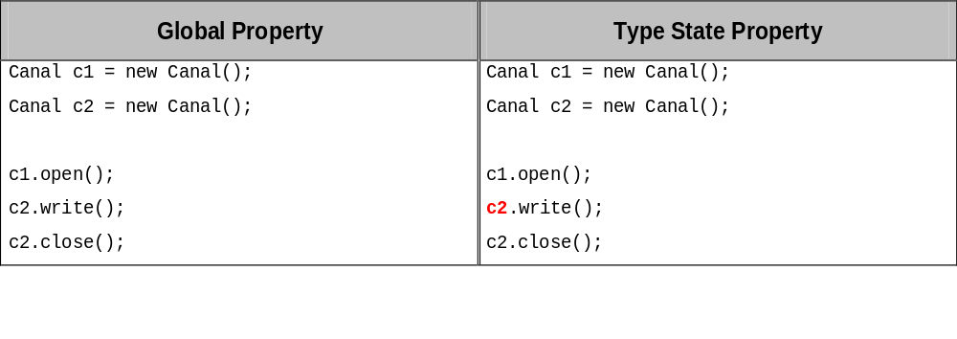
Ejemplo
Instancias de una clase Canal
Eventos: Open, Write y Close
Propiedad:
  “No puede ocurrir el evento write si no ocurrió el evento open”
FWK de verificación de patrones de eventos
Notes:
Las propiedades con las que trabajamos hasta el momento no permiten distinguir la ejecución de un método entre distintas instancias de una misma clase
Las propiedades Typestate permiten verificar las propiedades sobre instancias de clases determinadas. Al igual que el caso de las propiedades estándar, su representación es un Autómata Finito Determinístico cuyos estados se corresponden con los eventos que va disparando el objeto referenciado por la propiedad.
Supongamos que para un objeto de tipo Canal, es posible que sean relevantes sólo los eventos (generados por los métodos) OPEN y CLOSE, mientras que para un objeto de tipo NodoRed interesen sólo ON y OFF.
Al asociar una propiedad Typestate a una clase, se verificará sobre todos los objetos de dicha clase. De esta forma, la misma propiedad deberá ser instanciada tantas veces como objetos de la clase se construyan durante la verificación del modelo.
Para ejemplificar el escenario: supongamos que existe un modelo en el cual se van creando varios objetos de tipo Canal. Estos objetos tienen la particularidad de, dado un instante en la ejecución, encontrarse en dos posibles estados: opened o closed. Los eventos posibles sobre un objeto de tipo Canal son: OPEN, WRITE, CLOSE.
Se quiere verificar que para cada instancia se cumpla cierto patrón de eventos. Definamos este patrón de eventos como: 1 OPEN, seguido de 1 ó más WRITE, seguido de 1 CLOSE.
Si no se contara con la posibilidad de definir propiedades Typestate, no se podría verificar el patrón de eventos para cada Canal en particular; sólo se podría generar una propiedad de manera global. En este caso, sólo sería posible verificar el patrón de eventos para un modelo que genere un Canal a la vez, chequeando los eventos (OPEN, WRITE y CLOSE) globalmente.
Con la modalidad Typestate, se puede definir el autómata asociado para la clase Canal y, el framework se encargará de manejar un AFD para cada objeto de tipo Canal que se genere.
El framework extendido sobre JPF, al estar implementado sobre plataforma Java, provee mecanismos de introspección de tipos, a través del uso de Reflection. Dichos mecanismos son la base para poder implementar la funcionalidad para definir propiedades sobre Clases Abstractas o padres, en la jerarquía de clases de un modelo.

Slide 21
¿Cómo se implementó? (I)
Eventos
  Se generan cuando se ejecuta un bytecode de tipo INVOKE
Patrones de Eventos
  Se implementaron utilizando Autómatas Finitos Determinísticos
  Representan antipropiedades
  Consumen los distintos eventos definidos para el modelo
Escenarios de Control
  También se implementan con AFDs
FWK de verificación de patrones de eventos
Notes:
La ocurrencia de un evento se ha implementado como la ejecución de un bytecode de tipo INVOKE (por ejemplo: INVOKEVIRTUAL, INVOKESTATIC). Para simplificar la implementación dejamos afuera de esta versión la detección de ocurrencias de otro tipo de eventos distintos de INVOKE.
Definimos la clase AutomataVerificacion, que es una implementación sencilla de Autómata Finito Determinístico según lo descrito anteriormente.
Durante su ejecución, este autómata consume los distintos eventos definidos para el modelo y en base a estos, actualiza su estado interno.
Los requerimientos deben especificarse como antipropiedades.

Slide 22
¿Cómo se implementó? (II)
Para detectar la ocurrencia de eventos se utilizan Listeners
Implementamos un algoritmo de búsqueda para que tenga en cuenta el estado de las propiedades
Se exploran todas las posibles combinaciones de la tupla <Estado JVM, Estado AFDs>
Ejemplo
FWK de verificación de patrones de eventos
Notes:
El mecanismo que empleamos para detectar la ocurrencia de los eventos, es el Listener
Utilizando el método ExecuteInstruction se pueden capturar los eventos (ejecuciones de bytecodes de tipo INVOKE) e informarlos a nuestro autómata.
Este enfoque tiene un problema, que es que ni el Listener ni el autómata forman parte del modelo, y por ende, el algoritmo de búsqueda no tiene en cuenta sus estados al tomar la decisión de hacer backtrack o forward. Esto puede provocar que durante la verificación, se llegue a un estado del modelo ya visitado, pero con un estado del autómata distinto, y este camino se estaría podando cuando debería volver a recorrerse.
Hay tres alternativas para solucionar este problema:
Modificar físicamente el árbol, agregando nodos (estados) manualmente. Para esto, se puede utilizar el Verify, o los ChoiceGenerators.
Modificar la estructura interna de los estados, alternado el algoritmo de Hashing para que incluya en los cálculos al Listener y al autómata.
Modificar el algoritmo de búsqueda para que al evaluar la acción a tomar (backtrack o forward) tenga en cuenta el estado del Listener y del autómata.
Las primeras alternativas son muy complejas y riesgosas, con lo cual fueron descartadas.
Se optó por la tercera, que es más simple, menos riesgosa y sólo requiere modificar la clase que implementa la búsqueda y exploración del espacio de estados. No se altera físicamente la estructura interna de los estados de la verificación ni se modifica el espacio; simplemente se interpreta de forma diferente
Esta modificación no altera la cantidad física de estados del espacio, pero incrementa la cantidad de veces que un mismo estado debe ser procesado durante la verificación.
Se puede garantizar la finalización del ciclo de búsqueda, ya que el AFD de la propiedad tiene una cantidad finita de estados, y siempre que se llegue a un estado <VM EX, AFD eX>, se almacena en una colección que luego es recorrida para determinar el siguiente paso de la búsqueda (backtrack o forward).

Slide 23
Caso de estudio

Slide 24
Objetivos
Evaluar la utilidad del framework desarrollado
Supuestos
  Debe ser de complejidad media
  Debe emplear las funcionalidades de multithreading de Java
Caso de estudio

Slide 25
Descripción del modelo
Controlador de un conjunto de ascensores
El Controlador de por sí solo no es auto contenido
Hubo que diseñar stubs para representar a los ascensores y a las personas
Se utiliza un thread por cada objeto de la clase Ascensor, Persona y ControladorAscensor
Caso de estudio
Notes:
Se utiliza un thread por cada objeto de la clase Ascensor, Persona y ControladorAscensor
Permite simular la independencia entre los distintos participantes de la verificación

Slide 26
Alcance
Se limitaron los escenarios a los que representan la interacción entre a lo sumo 3 personas y 2 ascensores
Se definieron cinco propiedades a verificar
Se definieron cuatro escenarios de prueba
Caso de estudio
Notes:
Se definieron cuatro escenarios de prueba
Con distintas cantidades de ascensores y personas

Slide 27
Resultados - Duración de las pruebas
la cantidad de estados y tiempos
utilizando nuestro framework
sin el contexto es superior a la
utilizada por JPF
Agregando los escenarios
de control, disminuyen tanto
los tiempos como la cantidad de
estados
Esc | Prop | Duración |  |  | % overhead |  | Resultado
 |  | JPF s/FWK | FWK Sin contexto | FWK con contexto | FWK sin contexto | FWK con contexto
1P1A | 1 | 00:01:04 | 00:02:22 | 00:01:38 | 222% | 153% | Finalizado correctamente
 | 2 | 00:01:04 | 00:01:55 | 00:01:31 | 180% | 142% | Finalizado correctamente
 | 3 | 00:01:04 | 00:02:01 | 00:01:37 | 189% | 152% | Finalizado correctamente
2P1A | 1 | 03:06:25 | No Ejecutado | 06:21:06 | - | 204% | Finalizado correctamente
 | 2 | 03:06:25 | No Ejecutado | 06:39:06 | - | 214% | Finalizado correctamente
 | 3 | 03:06:25 | No Ejecutado | 08:25:17 | - | 271% | Error: OutOfMemory
2P2A | 1 | 04:21:59 | No Ejecutado | 00:39:21 | - | 15% | Error: OutOfMemory
 | 2 | 04:21:59 | No Ejecutado | 03:52:26 | - | 89% | Finalizado correctamente
 | 3 | 04:21:59 | No Ejecutado | 00:41:05 | - | 16% | Error: OutOfMemory
3P2A | 1 | 03:44:02 | No Ejecutado | 05:32:11 | - | 148% | Finalizado correctamente
 | 2 | 03:44:02 | No Ejecutado | 02:15:35 | - | 61% | Error: OutOfMemory
 | 3 | 03:44:02 | No Ejecutado | 05:10:38 | - | 139% | Finalizado correctamente
Hubo pruebas que no
se pudieron completar
por falta de recursos
Complejidad
El tiempo usando el Fwk c/ctx es
mayor al utilizado con JPF aunque
la cantidad de estados explorada
es menor
Anexo
Caso de estudio

Slide 28
Conclusiones generales y trabajo futuro

Slide 29
Conclusiones generales
Se implementó un framework que permite
  Definir propiedades basadas en patrones de eventos sobre JPF
  Acotar la explosión de estados de manera controlada, mediante escenarios de control
  Definir propiedades Typestate
Actualmente se utilizan XMLs para definir los autómatas
En definitiva,
  Es un punto intermedio entre el testing manual y la exploración exhaustiva de estados
Conclusiones generales y trabajo futuro

Slide 30
Trabajo Futuro I
Sobre los tipos de eventos implementados
  Extender el framework para tener en cuenta los parámetros de los métodos invocados
  Posibilidad de diversificar los tipos de eventos
Sobre la exploración de estados
  Filtrar los estados recorridos utilizando predicados sobre los objetos del modelo
  Modificar la lógica de generación de estados para evaluar todas las opciones de Interleaving
  Reducir la cantidad de estados que se generan a partir de la inclusión del framework
Conclusiones generales y trabajo futuro

Slide 31
Trabajo Futuro II
Sobre el retraso en la verificación de la propiedad
  Rediseñar la interacción entre la exploración de estados de JPF y el framework
Sobre la verificación de múltiples propiedades
  Aceptar más de una Propiedad Global
  Aceptar más de una Propiedad Typestate para una misma clase (o jerarquía de clase)
Conclusiones generales y trabajo futuro

Slide 32
¿Preguntas?

Slide 33
Fin

Slide 34
Anexo 1: Resultados (I)
Cantidad de estados y duración de la verificación utilizando sólo JPF
Escenario | Cantidad de Estados | Duración de la P rueba (H:M:S) | Resultado
1P1A | 117.625 | 00:01:04 | Terminó correctamente
2P1A | 18.604.105 | 03:06:25 | Terminó correctamente
2P2A | 22.727.202 | 04:21:59 | Reportó un error de OutOfMemory
3P2A | 19.063.769 | 03:44:02 | Reportó un error de Uncaught Exception
Caso de estudio

Slide 35
Anexo 2: Resultados (II)
Duración de las pruebas (propiedades 1, 2 y 3)
Duración de las pruebas (propiedades 1, 2 y 3)
Esc | Prop | Duración |  |  | % overhead |  | Resultado
 |  | JPF s/FWK | FWK Sin contexto | FWK con contexto | FWK sin contexto | FWK con contexto
1P1A | 1 | 00:01:04 | 00:02:22 | 00:01:38 | 222% | 153% | Finalizado correctamente
 | 2 | 00:01:04 | 00:01:55 | 00:01:31 | 180% | 142% | Finalizado correctamente
 | 3 | 00:01:04 | 00:02:01 | 00:01:37 | 189% | 152% | Finalizado correctamente
2P1A | 1 | 03:06:25 | No Ejecutado | 06:21:06 | - | 204% | Finalizado correctamente
 | 2 | 03:06:25 | No Ejecutado | 06:39:06 | - | 214% | Finalizado correctamente
 | 3 | 03:06:25 | No Ejecutado | 08:25:17 | - | 271% | Error: OutOfMemory
2P2A | 1 | 04:21:59 | No Ejecutado | 00:39:21 | - | 15% | Error: OutOfMemory
 | 2 | 04:21:59 | No Ejecutado | 03:52:26 | - | 89% | Finalizado correctamente
 | 3 | 04:21:59 | No Ejecutado | 00:41:05 | - | 16% | Error: OutOfMemory
3P2A | 1 | 03:44:02 | No Ejecutado | 05:32:11 | - | 148% | Finalizado correctamente
 | 2 | 03:44:02 | No Ejecutado | 02:15:35 | - | 61% | Error: OutOfMemory
 | 3 | 03:44:02 | No Ejecutado | 05:10:38 | - | 139% | Finalizado correctamente
Esc | Prop | Duración |  |  | % overhead |  | Resultado
 |  | JPF s/FWK | FWK Sin contexto | FWK con contexto | FWK sin contexto | FWK con contexto
1P1A | 1 | 00:01:04 | 00:02:22 | 00:01:38 | 222% | 153% | Finalizado correctamente
 | 2 | 00:01:04 | 00:01:55 | 00:01:31 | 180% | 142% | Finalizado correctamente
 | 3 | 00:01:04 | 00:02:01 | 00:01:37 | 189% | 152% | Finalizado correctamente
2P1A | 1 | 03:06:25 | No Ejecutado | 06:21:06 | - | 204% | Finalizado correctamente
 | 2 | 03:06:25 | No Ejecutado | 06:39:06 | - | 214% | Finalizado correctamente
 | 3 | 03:06:25 | No Ejecutado | 08:25:17 | - | 271% | Error: OutOfMemory
2P2A | 1 | 04:21:59 | No Ejecutado | 00:39:21 | - | 15% | Error: OutOfMemory
 | 2 | 04:21:59 | No Ejecutado | 03:52:26 | - | 89% | Finalizado correctamente
 | 3 | 04:21:59 | No Ejecutado | 00:41:05 | - | 16% | Error: OutOfMemory
3P2A | 1 | 03:44:02 | No Ejecutado | 05:32:11 | - | 148% | Finalizado correctamente
 | 2 | 03:44:02 | No Ejecutado | 02:15:35 | - | 61% | Error: OutOfMemory
 | 3 | 03:44:02 | No Ejecutado | 05:10:38 | - | 139% | Finalizado correctamente
Caso de estudio

Slide 36
Anexo 3: Resultados (III)
Cantidad de estados de las pruebas (propiedades 1, 2 y 3)
Esc | Prop | # Estados |  |  | % overhead |  | Resultado
 |  | JPF s/FWK | FWK Sin contexto | FWK con contexto | FWK sin contexto | FWK con contexto
1P1A | 1 | 117.625 | 360.083 | 266.002 | 306% | 226% | Finalizado correctamente
 | 2 | 117.625 | 360.083 | 266.002 | 306% | 226% | Finalizado correctamente
 | 3 | 117.625 | 360.083 | 266.002 | 306% | 226% | Finalizado correctamente
2P1A | 1 | 18.604.105 | No Ejecutado | 11.298.202 | - | 61% | Finalizado correctamente
 | 2 | 18.604.105 | No Ejecutado | 11.739.153 | - | 63% | Finalizado correctamente
 | 3 | 18.604.105 | No Ejecutado | 11.580.835 | - | 62% | Error: OutOfMemory
2P2A | 1 | 22.727.202 | No Ejecutado | 9.675.630 | - | 43% | Error: OutOfMemory
 | 2 | 22.727.202 | No Ejecutado | 11.357.126 | - | 50% | Finalizado correctamente
 | 3 | 22.727.202 | No Ejecutado | 9.675.630 | - | 43% | Error: OutOfMemory
3P2A | 1 | 19.063.769 | No Ejecutado | 12.306.228 | - | 65% | Finalizado correctamente
 | 2 | 19.063.769 | No Ejecutado | 12.835.358 | - | 67% | Error: OutOfMemory
 | 3 | 19.063.769 | No Ejecutado | 12.493.843 | - | 66% | Finalizado correctamente
Caso de estudio

Slide 37
Anexo 4: Resultados (IV)
Duración de las pruebas (propiedades 4 y 5)
Esc | Prop | Duración |  | Dif % (con Contexto / sin Contexto)
 |  | sin contexto | con contexto
1P1A | 4 | 00:00:54 | 00:00:37 | 69%
2P1A | 4 | 06:40:38 | 00:48:53 | 12%
1P1A | 5 | 00:00:26 | 00:00:04 | 15%
2P1A | 5 | 00:00:18 | 00:00:03 | 17%
Cantidad de estados de las pruebas (propiedades 4 y 5)
Esc | Prop | # Estados |  | Dif % (con Contexto / sin Contexto)
 |  | sin contexto | con contexto
1P1A | 4 | 103.628 | 66.499 | 64%
2P1A | 4 | 14.654.429 | 6.947.795 | 47%
1P1A | 5 | 50.852 | 3.493 | 7%
2P1A | 5 | 50.852 | 3.493 | 7%
Caso de estudio

Slide 38
Anexo: JPF - Generación de estados
Se crea el estado inicial y comienza la ejecución
Para cada instrucción
  Si se cumplen las condiciones para crear una bifurcación, la VM cierra el estado actual, genera un nuevo estado por cada posible camino y continúa
  Se repite hasta que todas las bifurcaciones derivan en estados ya visitados
Se generan bifurcaciones cuando:
  la próxima instrucción produce un valor no determinístico (Verify)
  la próxima instrucción puede tener efectos colaterales que afecten a otros threads
La verificación finaliza cuando
  No hay más estados para visitar
  Se encuentra una violación
¿Por qué Java PathFinder?

Slide 39
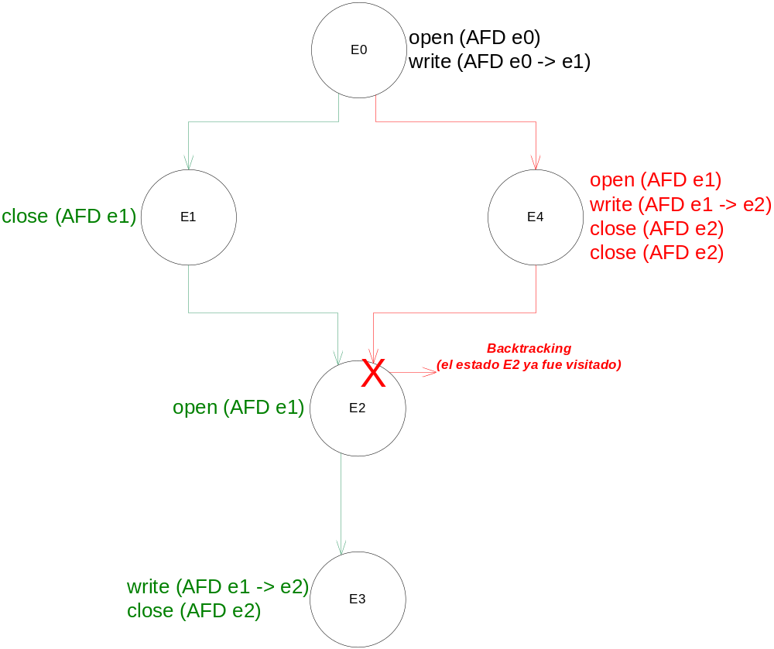
Anexo: Búsqueda original
¿Por qué Java PathFinder?

Slide 40
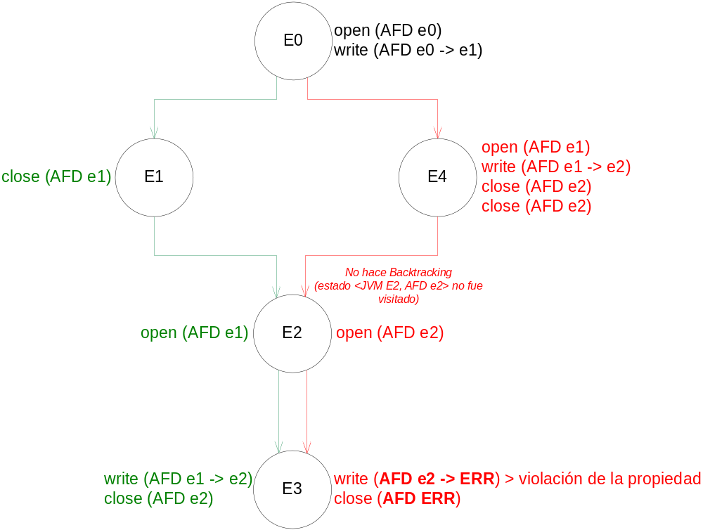
Anexo: Búsqueda modificada
¿Por qué Java PathFinder?

